Slide 1
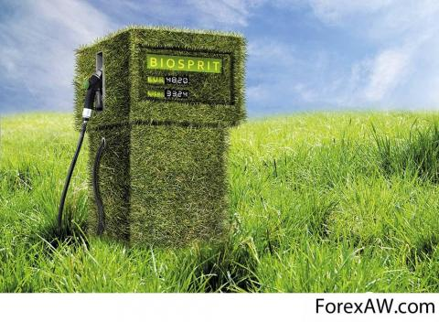
БИОТОПЛИВО
Выполнили ученицы 8 «Г» класса
Мокеева Наташа
Волошина Вероника

Slide 2
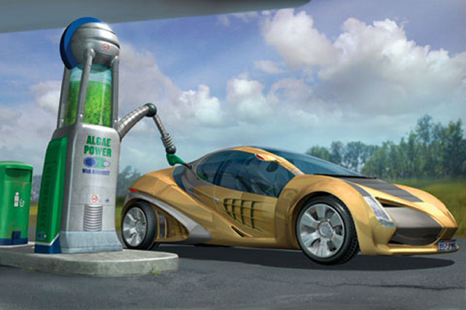
Что такое биотопливо?
Биотопливо —это, топливо из биологического сырья, получаемое, как правило, в результате переработки стеблей сахарного тростника или семян рапса, кукурузы, сои.
Существуют также проекты разной степени проработанности, направленные на получение биотоплива из целлюлозы и различного типа органических отходов, но эти технологии находятся в ранней стадии разработки или коммерциализации. Топливо органического происхождения.

Slide 3
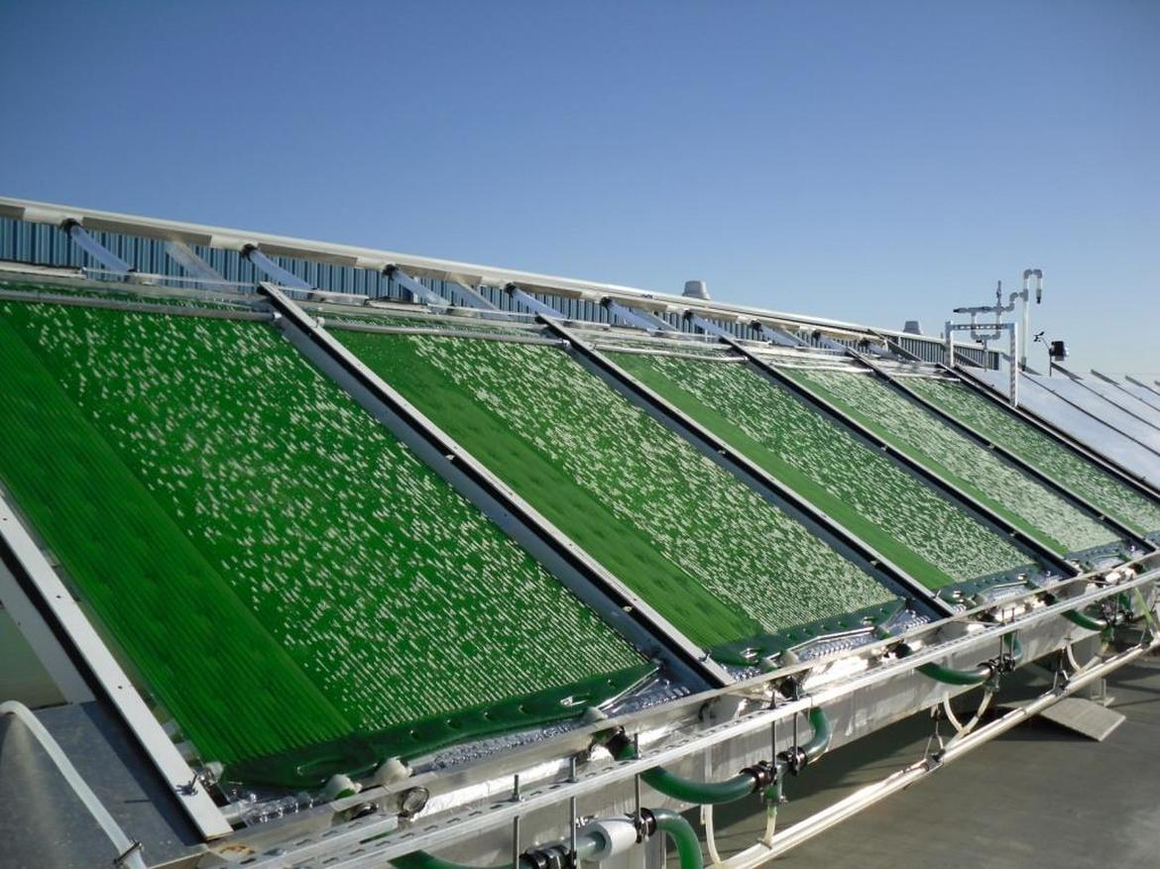
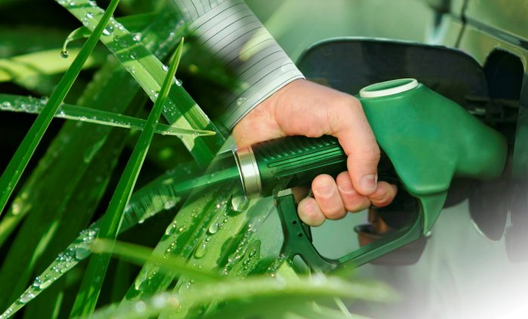
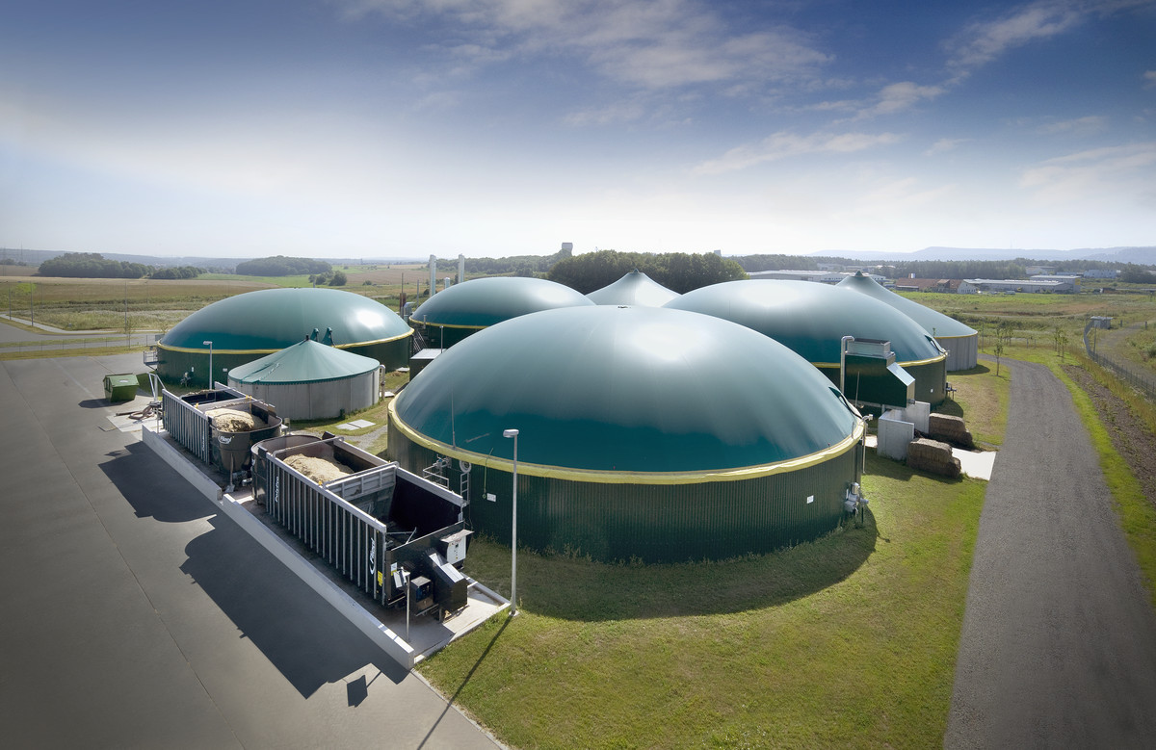
Виды биотоплива:
Биотопливо разделяют на твёрдое, жидкое и газообразное. Твёрдое — это традиционные дрова (часто в виде отходов деревообработки) и топливные гранулы (прессованные мелкие остатки деревообработки).
Жидкое топливо — это спирты (метанол, этанол, бутанол), эфиры, биодизель и биомазут.
Газообразное топливо — различные газовые смеси с угарным газом, метаном, водородом получаемые при термическом разложении сырья в присутствии кислорода (газификация), без кислорода (пиролиз) или при сбраживании под воздействием бактерий.

Slide 4
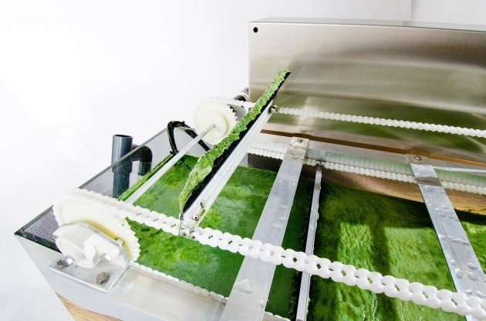
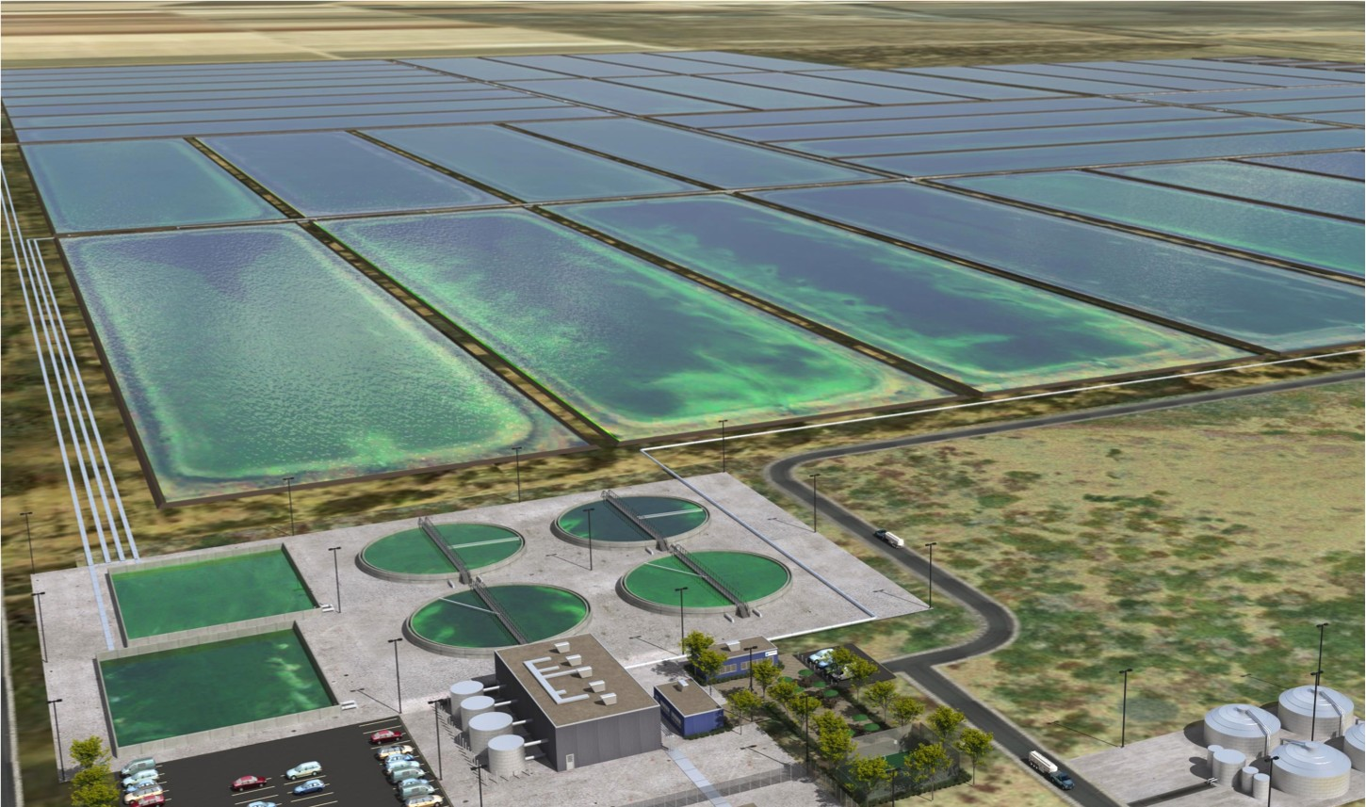
Поколения растительного биотоплива
Растительное сырьё разделяют на поколения:
Первыми начали использовать традиционные сельскохозяйственные культуры с высоким содержанием жиров, крахмала, сахаров. Растительные жиры хорошо перерабатываются в биодизель. Растительные крахмалы и сахара перерабатываются на этанол. Однако такое сырьё оказалось крайне неудобным: помимо затратного землепользования с истощением почв и высокими потребностями в обработке почв, удобрениях и пестицидах его изъятие с рынка прямо влияет на цену пищевых продуктов. Такое сырьё относят к первому поколению.
Непищевые остатки культивируемых растений, травы и древесина стали вторым поколением сырья. Его получение гораздо менее затратно чем у культур первого поколения. Такое сырьё содержит целлюлозу и лигнин. Его можно прямо сжигать (как это традиционно делали с дровами), газифицировать (получая горючие газы), осуществлять пиролиз. Основные недостатки второго поколения сырья — занимаемые земельные ресурсы и относительно невысокая отдача с единицы площади.
Третье поколение сырья — водоросли. Не требуют земельных ресурсов, могут иметь большую концентрацию биомассы и высокую скорость воспроизводства.

Slide 5
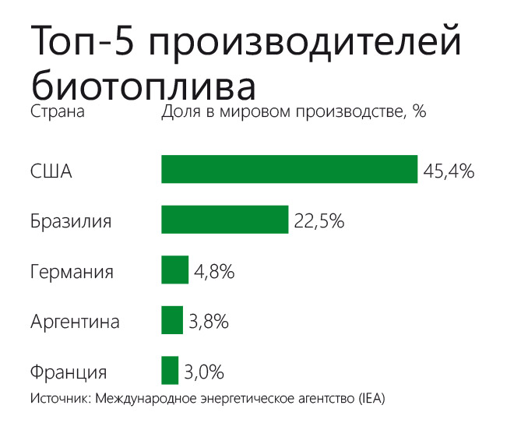
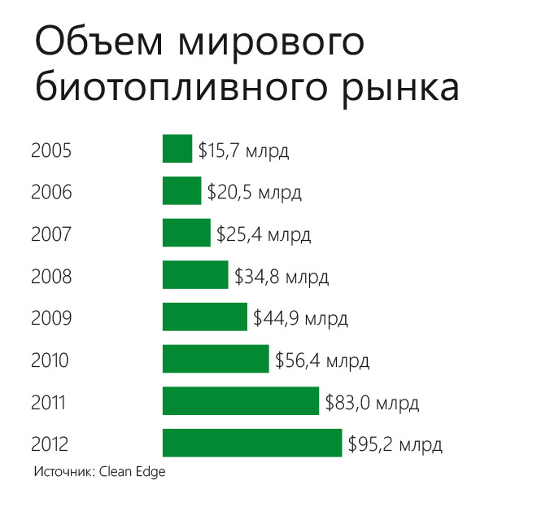
Распространение
По оценкам Worldwatch Institute . в 2007 году во всём мире было произведено 54 миллиарда литров биотоплив, что составляет 1,5 % от мирового потребления жидких топлив. Производство этанола составило 46 миллиардов литров. США и Бразилия производят 95 % мирового объёма этанола.
В 2010 году мировое производство жидких биотоплив выросло до 105 миллиардов литров, что составляет 2,7 % от мирового потребления топлива на дорожном транспорте. В 2010 году было произведено 86 миллиардов литров этанола и 19 миллиардов литров биодизеля. Доля США и Бразилии в мировом производстве этанола снизилась до 90 %.

